Slide 1
OOP: 樹狀資料處理

Slide 2
大綱
物件模型探討
將攤平資料轉為樹狀結構
樹狀資料處理
由下往上爬資料: 員工老闆
由上往下爬資料: 計算部門員工平均年資

Slide 3
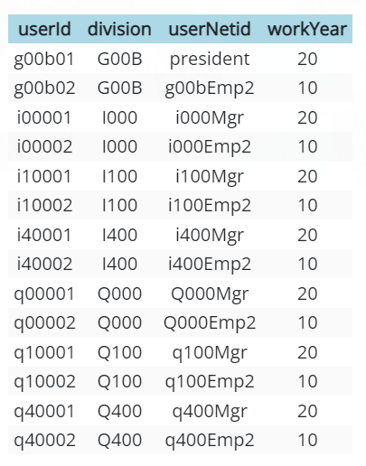
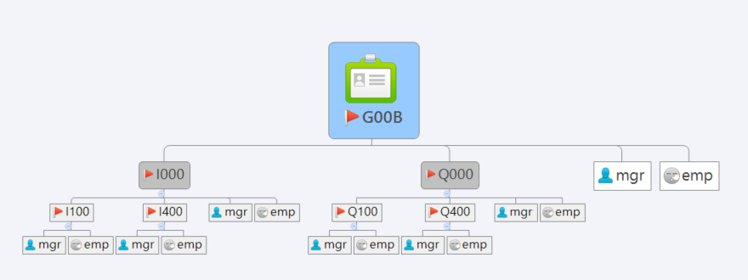
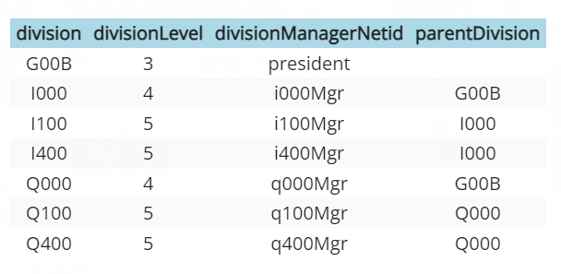
將攤平資料轉為樹狀結構

Slide 4
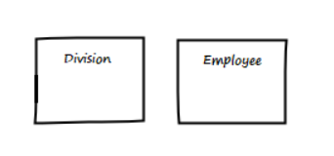
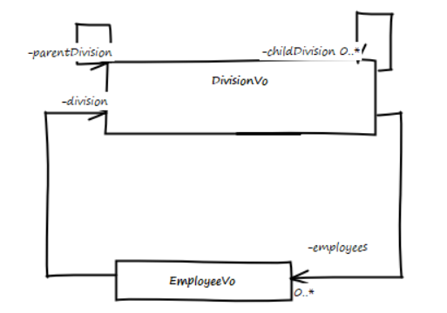
物件模型探討
取得員工的部門主管?
取得部門員工平均年資?
取得全公司平均年資?

Slide 5
程式說明: Object Relation

Slide 6
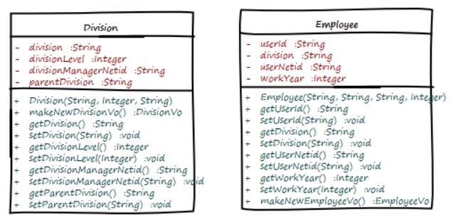
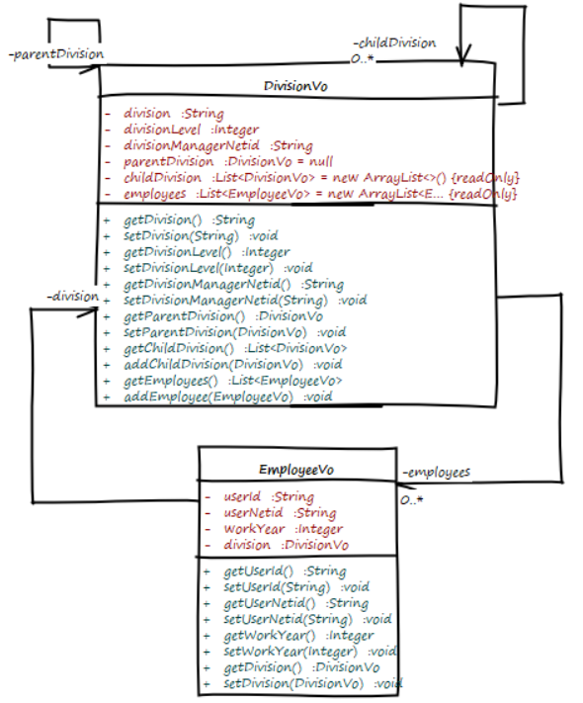
物件模型探討
程式差異?

Slide 7
程式說明: Object Relation
Employee
Division

Slide 8
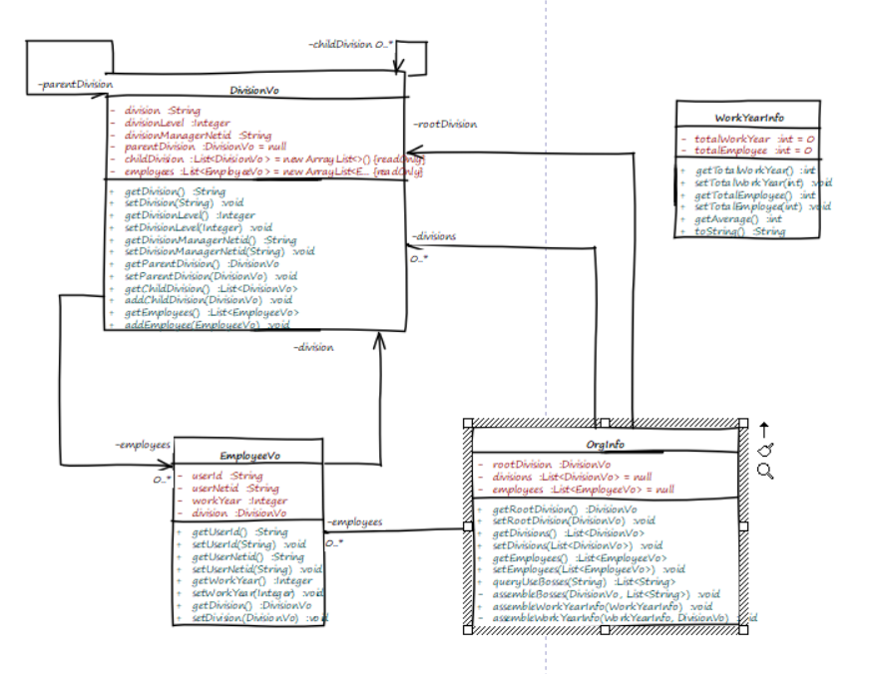
物件模型探討
取得員工的部門主管?
取得全公司平均年資?
取得部門員工平均年資?

Slide 9
程式說明: Build Object Relation

Slide 10
程式說明:
取出員工上層主管到總經理室
由上往下爬資料: 計算部門平均年資

Slide 11
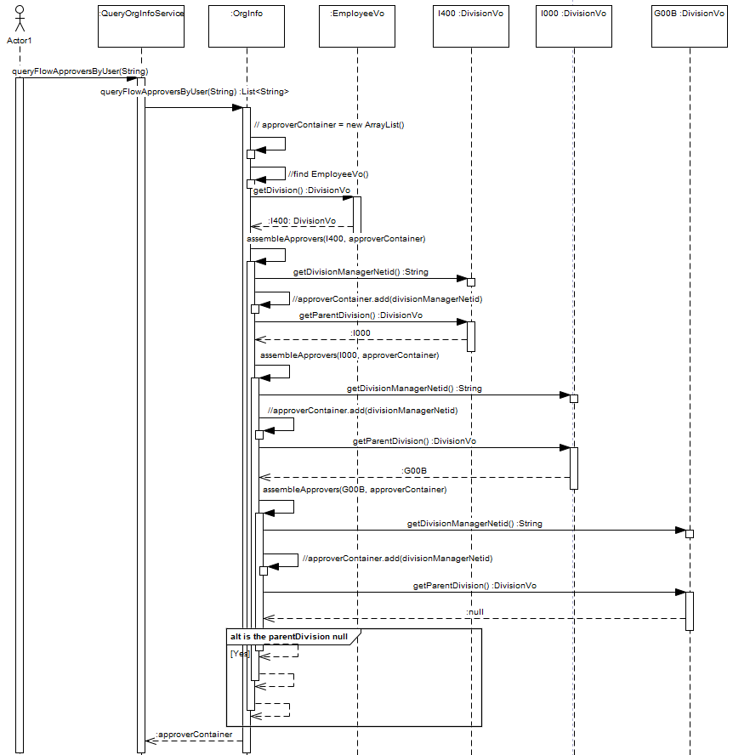
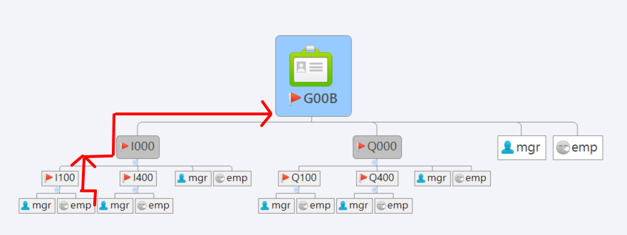
樹狀資料處理: 由下往上爬資料: 員工老闆
取出員工上層主管到總經理室

Slide 12
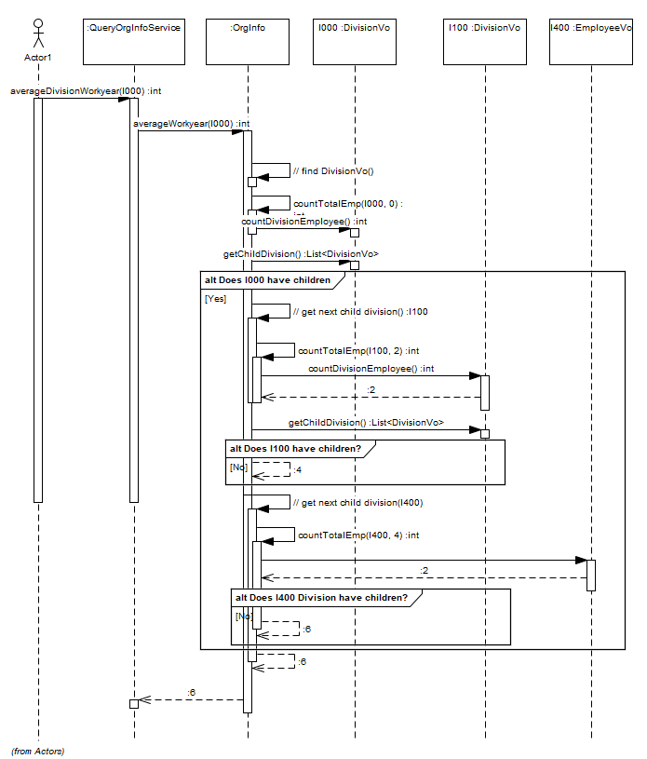
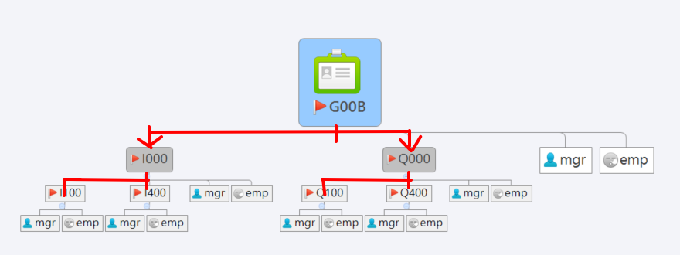
樹狀資料處理 由上往下爬資料: 計算部門平均年資

Slide 13
樹狀資料處理 由上往下爬資料: 計算公司員工平均年資

Slide 14
結論
Object Model ，需要開發人員去 Model，建立物件關聯才會存在。
Use Case包含複雜business rule ，盡可能去建立 Object Model，透過Model實作運算邏輯。
閱讀複雜程式時，使用工具，快速還原 Object Model，釐清物件關聯，在Business Logic 意義。

Slide 15
End

